Slide 1
Тема урока «Дети и война»
разработала:
Рабочая Е.В.
учитель русского языка и литературы
МБОУ лицея №7

Slide 2
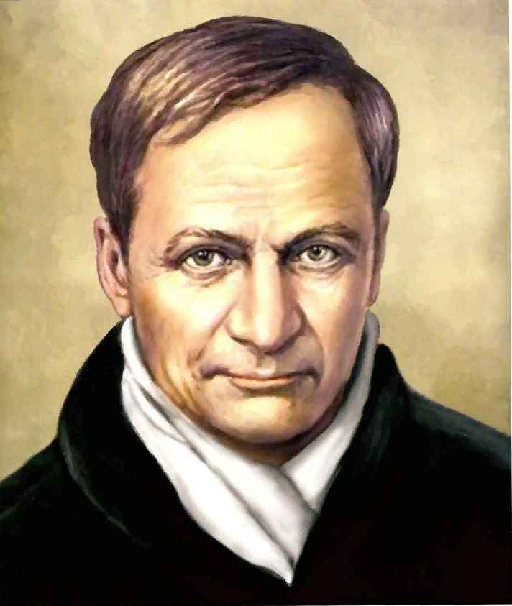
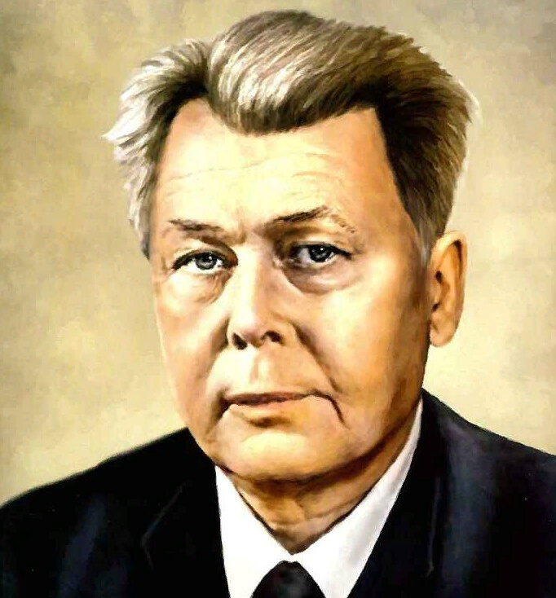
К.Г. К.Г.Паустовский 1892-1968 А.П.Платонов 1899 1899-1951 А.Т.Твардовский 1910-1971

Slide 4
Задачи:
-познакомиться с биографией писателя;
-научиться выразительно читать произведение;
-проанализировать балладу А.Т. Твардовского «Рассказ танкиста».

Slide 5
«Правда или ложь»
Александр Трифонович Твардовский родился в 1911 году в Смоленской области в семье кузнеца.

Slide 6
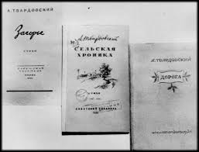
В 14 лет Твардовский стал писать маленькие заметки

Slide 7
Первое стихотворение «Новый дом»

Slide 8
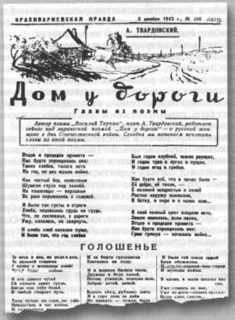
В газете «Смоленская деревня» было напечатано его первое стихотворение

Slide 9
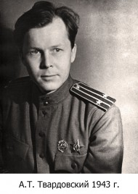
В 1940 году в составе группы писателей стал военным корреспондентом

Slide 10
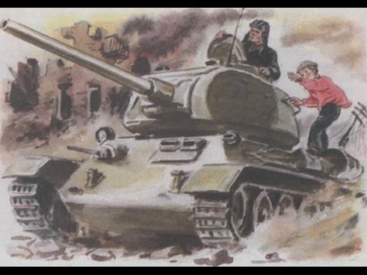
1942 году на основе реальных событий было создано произведение «Рассказ танкиста»

Slide 11
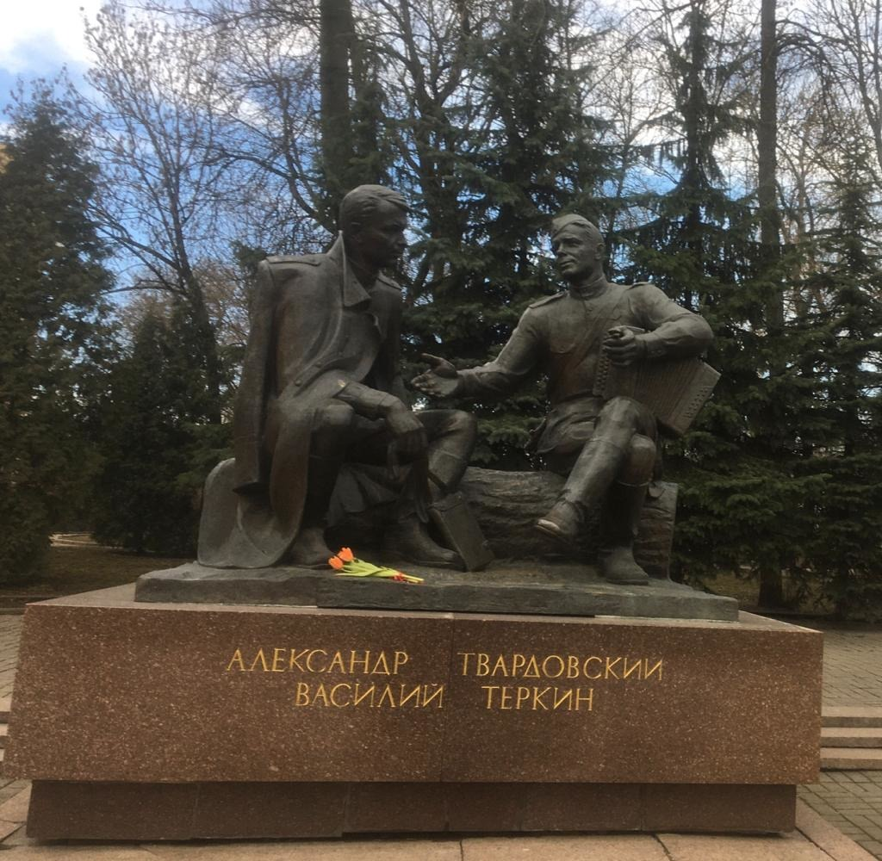
Александр Трифонович умер 1971 году

Slide 12
Лексическое значение слова
ГЕРО́Й, -я, м. 1. Человек, совершивший (совершающей) подвиги мужества, доблести, самоотверженности. Герой труда. Пасть смертью героя .Геройский поступок.
С.И.Ожегов. Словарь русского языка

Slide 13
Жанры
Баллада - это стихотворный рассказ, в основу которого положена легенда или какое-нибудь историческое событие
Сказка – занимательный рассказ о необыкновенных событиях и приключениях
Басня – жанр эпоса, характерной чертой которого является иносказательность сюжета, заканчивающего моралью

Slide 17
Шостакович Дмитрий Дмитриевич

Slide 18
Чайковский Петр Ильич

